Slide 1

Формування дослідницьких компетентностей учнів на уроках української мови та літератури, в позакласній роботі

Slide 2
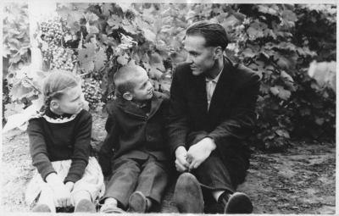
Вчитель завжди готується до найкращого уроку все життя.
В. Сухомлинський

Slide 3
Навчальна діяльність повинна дати не лише суму знань, умінь та навичок, а й сформувати компетентність як загальну здатність, яка базується на знаннях, досвіді, здібностях.

Slide 4
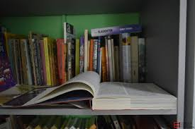
Завдання курсу української мови:
Формування мотивації української мови;
Розвиток усіх видів мовленнєвої діяльності;
Формування комунікативних умінь.

Slide 5
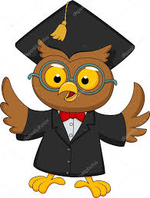
Завдання вчителя:
Підвищення грамотності та культури мовлення;
Формування в учнів практичних умінь і навичок;
Навчити школярів користуватись всіма багатствами мовних засобів;
Формування умінь і навичок зв’язного мовлення;
Засвоєння орфографічних та граматичних норм української літературної мови;

Slide 6
Дослідницька діяльність передбачає:
Формування дослідницької мотивації;
Здатність учня організувати свою працю для досягнення результату;
Виконання розумових операцій і практичних дій;
Володіння навичками самоконтролю та самооцінки;

Slide 7
Діяльнісна компетенція передбачає:
Навчально-організаційні уміння й навички;
Навчально-інформаційні уміння й навички;
Навчально-інтелектуальні і творчі;
Контрольно-оцінні;

Slide 8
Шляхи реалізації дослідницької компетенції:
Ефективні методи навчання
Прийоми навчання
Форми організації навчальної діяльності

Slide 9
Цікавий текстовий матеріал
Ілюстрації
Навчальні засоби
Дидактичні ігри
Цікаві вправи

Slide 10
аукціон
екскурсія
Урок-казка
Нестандартні уроки
дослідження
вікторина
репортаж
Урок-гра

Slide 11
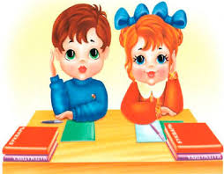
Система вправ:
Творче конструювання;
Синтаксичне конструювання;
Лінгвістичне дослідження;
Лінгвістичний двобій;
Хвилина ерудита;
Я – лінгвіст;
Я – редактор;
Мовна мозаїка;

Slide 12
Робота з таблицями (схемами-опорами);
Робота з словниками;
Орфографічна хвилина;
Стилістичний експеримент
Коло ідей;
Завдання за вибором учнів;
Вправи з ключем;
Випереджувальні домашні завдання;

Slide 13

Ігрова діяльність:
Третій зайвий;
Відшукай відповідник;
Хто так говорить;
Троїстий ланцюжок;
Хто більше?
Хто швидше?

Slide 14
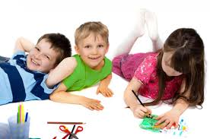
Проекти:
Стилі мовлення;
Типи мовлення;
Колективний проект;
Поетична скарбничка;
Знамениті люди України;
Сучасний письменник;

Slide 15
тест
розподільний
поянювальний
Диктанти
графічний
ономастичний
попурі
вікторина
словнико-вий
творчий

Slide 16
Очікувані результати:
Підготовка учнів, які вільно володіють державною мовою;
Гармонійно розвинута особистість;
Вміння учнів застосовувати знання впродовж життя;
Приймати відповідальні рішення;
Критично мислити
Творчо вирішувати проблеми;
Застосовувати інформаційні технології;

Slide 17
Досягнення:
Участь учнів у мовно-літературних композиціях, присвячених Дню писемності, Міжнародному дню рідної мови;
Участь у мовно-літературному квесті;
Літературна конференція «Борис Олійник – гордість українського народу»;
Музично-літературна композиція «Ми тебе не забули, Тарас!»;
Участь в обласному майстер-класі «Сучасний письменник – сучасним дітям. Казка. Подорож у країну Флорінію»;
Участь в обласному конкурсі «Літературний Всесвіт»;
Районна предметна олімпіада;
Міжнародний конкурс знавців української мови ім. Петра Яцика (ІІІ місце – Нахімова Аліна (9 клас))

Slide 18
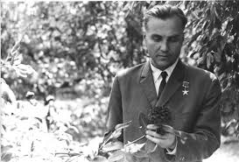
Діти повинні жити у світі краси, гри, казки, музики, малюнка, фантазії, творчості.
В. Сухомлинський

